Slide 1

Морфология
[полное имя презентера]
ПРЕПОДАВАТЕЛЬ ЯЗЫКА

Slide 2

Обзор морфологии
Основные задачи и значение морфологии в языке
Морфология — это ключевая область языкознания, исследующая части речи и их грамматические категории. Основная цель морфологии заключается в понимании структуры слов, что помогает лучше осознать правила и закономерности языка. Она играет важную роль в изучении и преподавании русского языка.

Slide 3
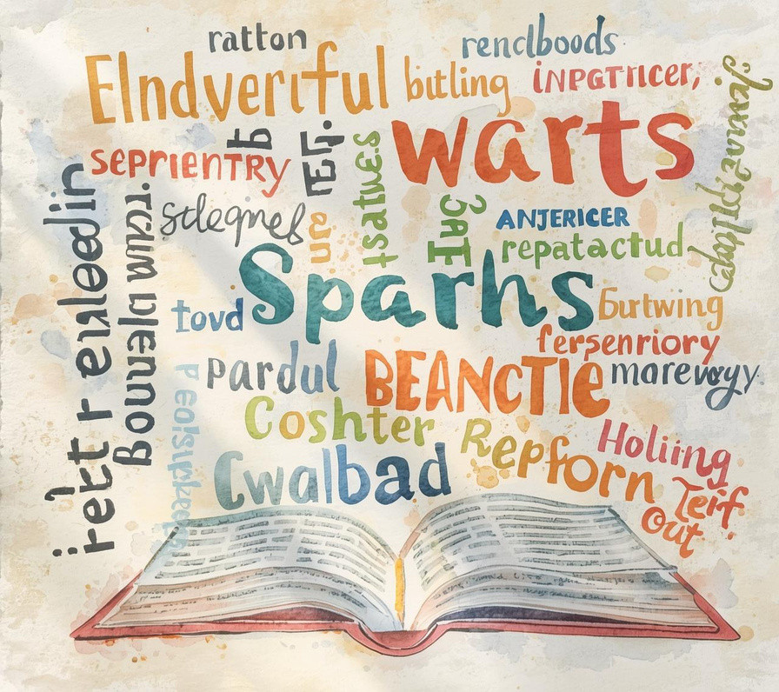

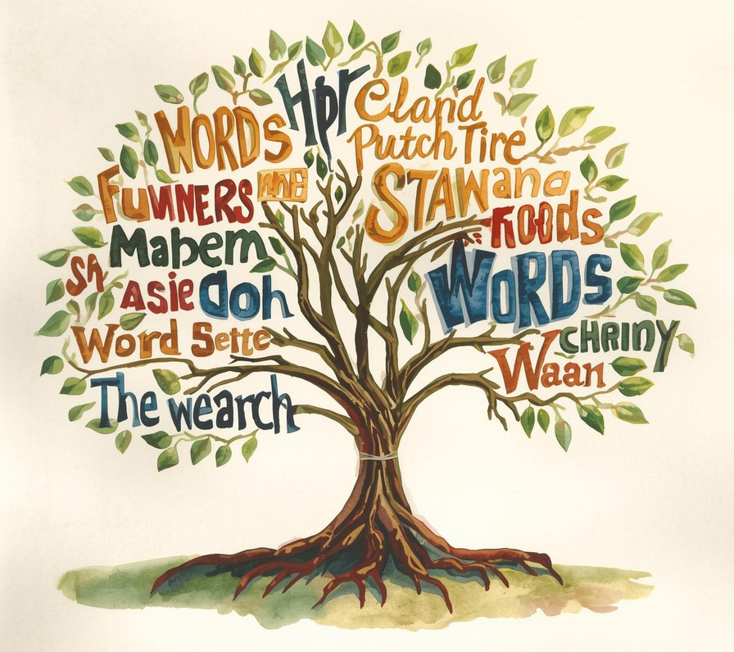
Что изучает морфология
Части речи
Грамматические признаки
Формы слов
Изучает основные категории языка и их особенности
Определяет важные характеристики слов в языке
Описывает изменения и вариации слов в контексте

Slide 4

Имя существительное: Определение и грамматические категории
Определение существительных
Имя существительное обозначает предметы, явления и сущности.

Slide 5


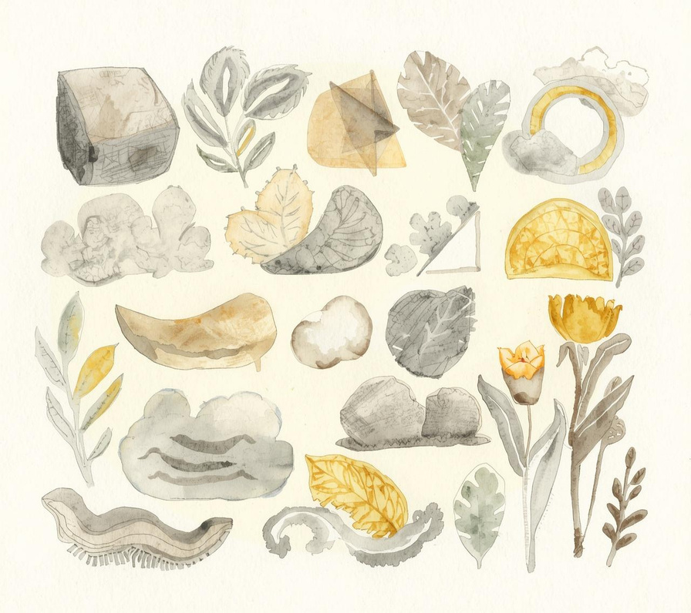
Род существительных
Мужской род
Женский род
Средний род
Нouns that refer to male beings
Nouns that refer to female beings
Nouns that refer to inanimate objects

Slide 6
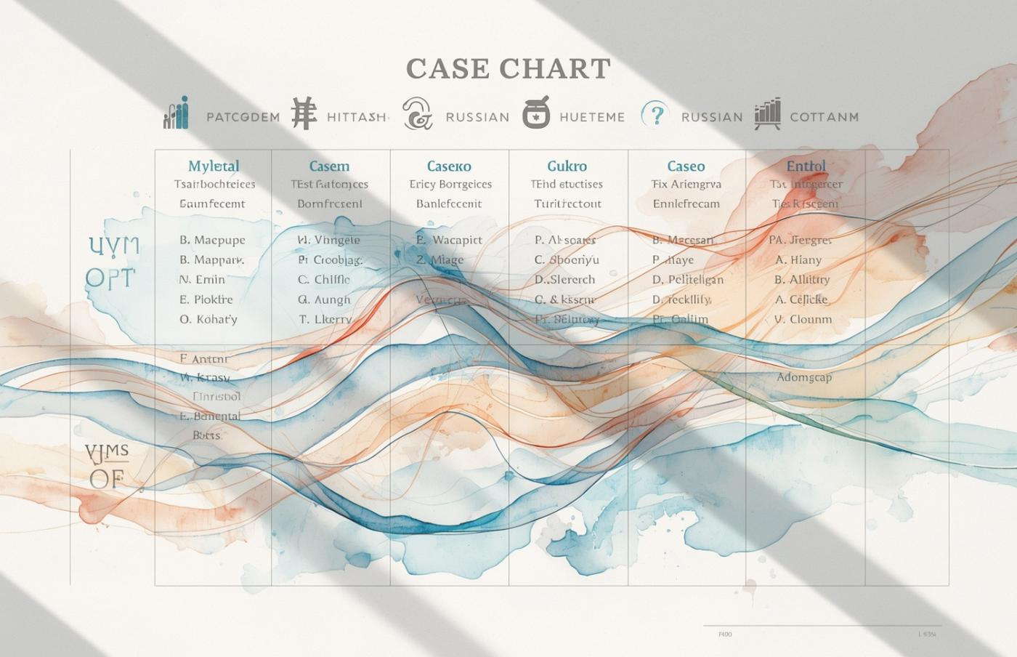
Падежи в русском языке
Шесть падежей
Русский язык включает шесть падежей с уникальными функциями.

Slide 7

Имя прилагательное: Признаки и согласование
Прилагательное
Определяет признаки предметов и согласуется с существительными.

Slide 8

Степени сравнения прилагательных в русском языке
Степени сравнения
Положительная, сравнительная и превосходная формы прилагательных.

Slide 9

Глагол: Действие и состояние
Действие
Глаголы обозначают действия и состояния в языке.

Slide 10

Времена глагола: Прошедшее, настоящее, будущее
Времена глагола
Глаголы изменяются по времени, указывая на действие.

Slide 11
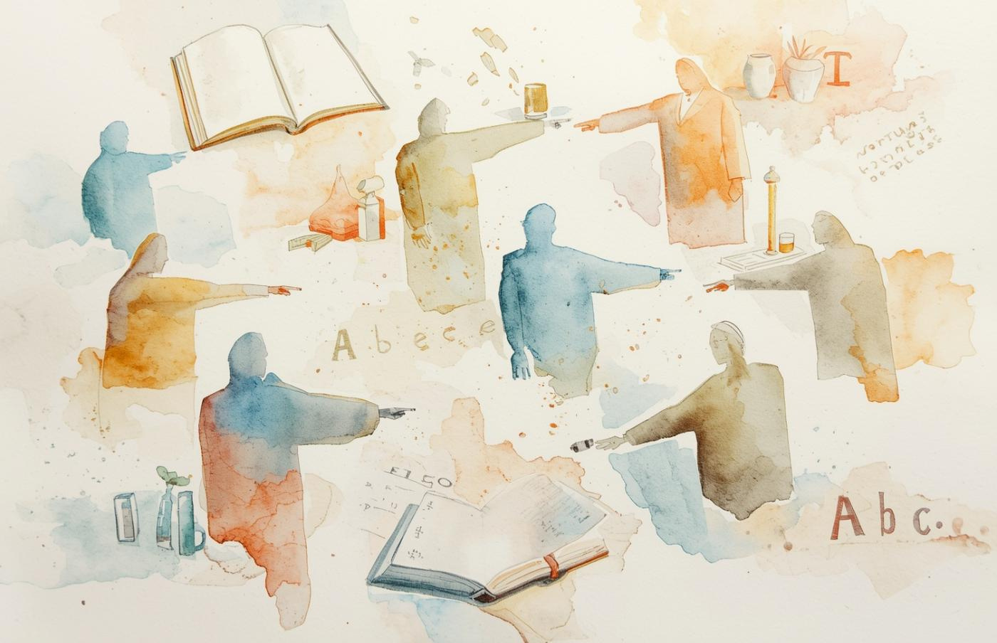
Местоимения в русском языке
Указание и замена
Местоимения заменяют существительные и указывают на них.

Slide 12

Имя числительное: Изучение количества и порядка
Числа и их виды
Имя числительное обозначает количество или порядок предметов.

Slide 13
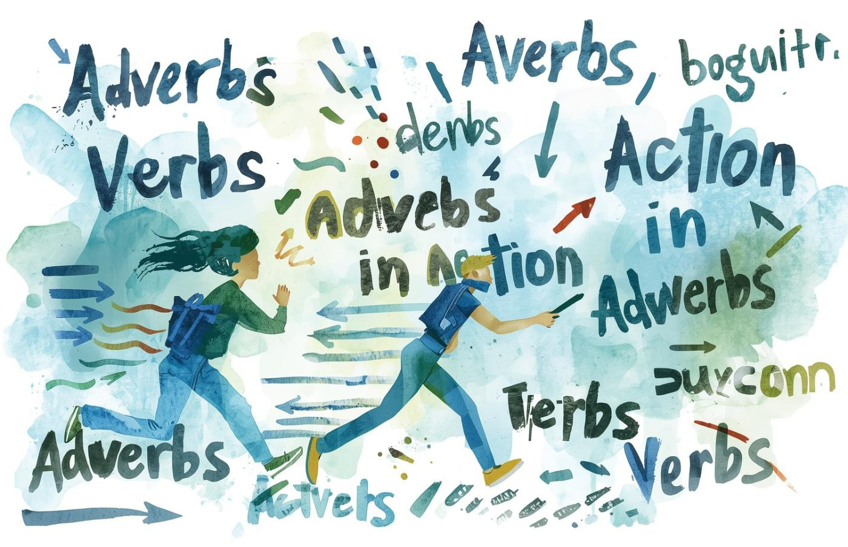
Наречие: Признак действия и его особенности
Признак действия
Наречия описывают, как, где и когда происходят действия.

Slide 14
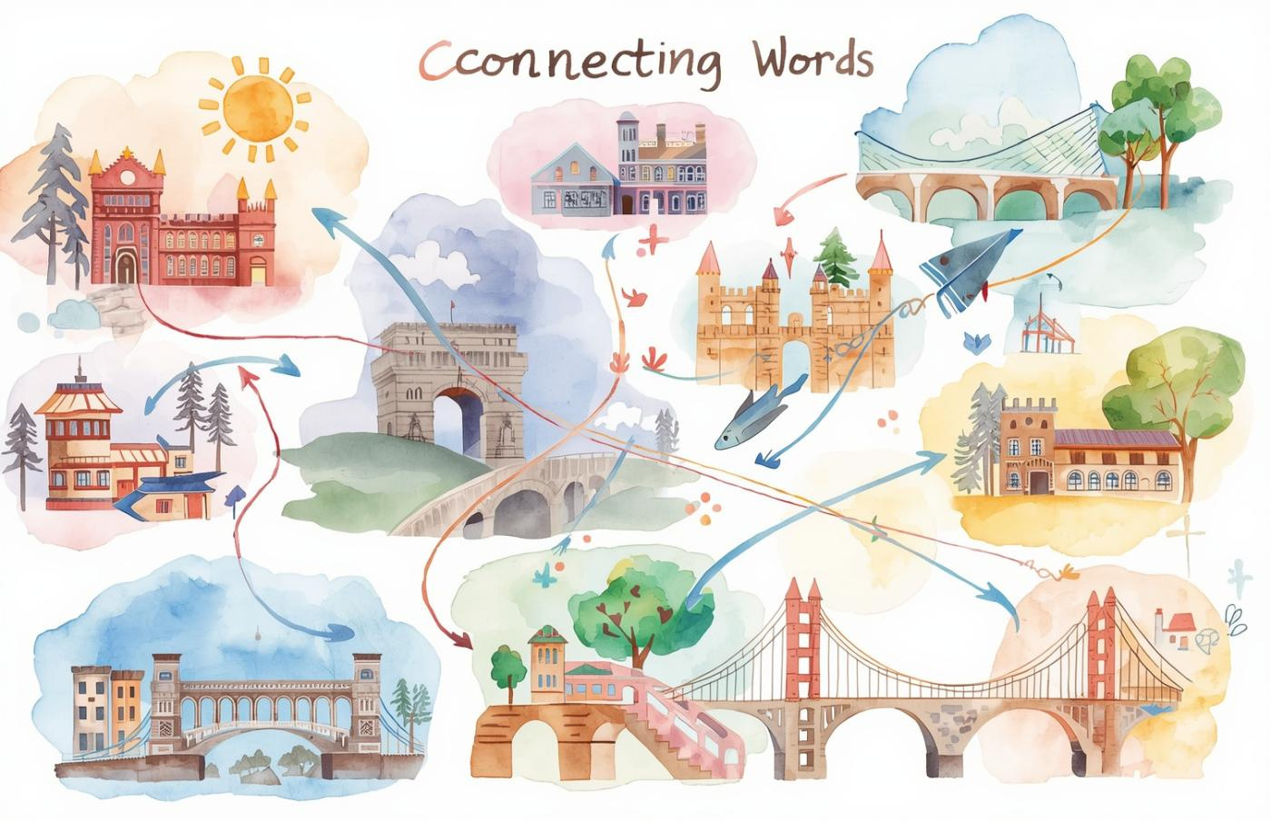
Служебные части речи в русском языке
Связь между словами
Служебные части речи связывают другие слова в предложении.

Slide 15
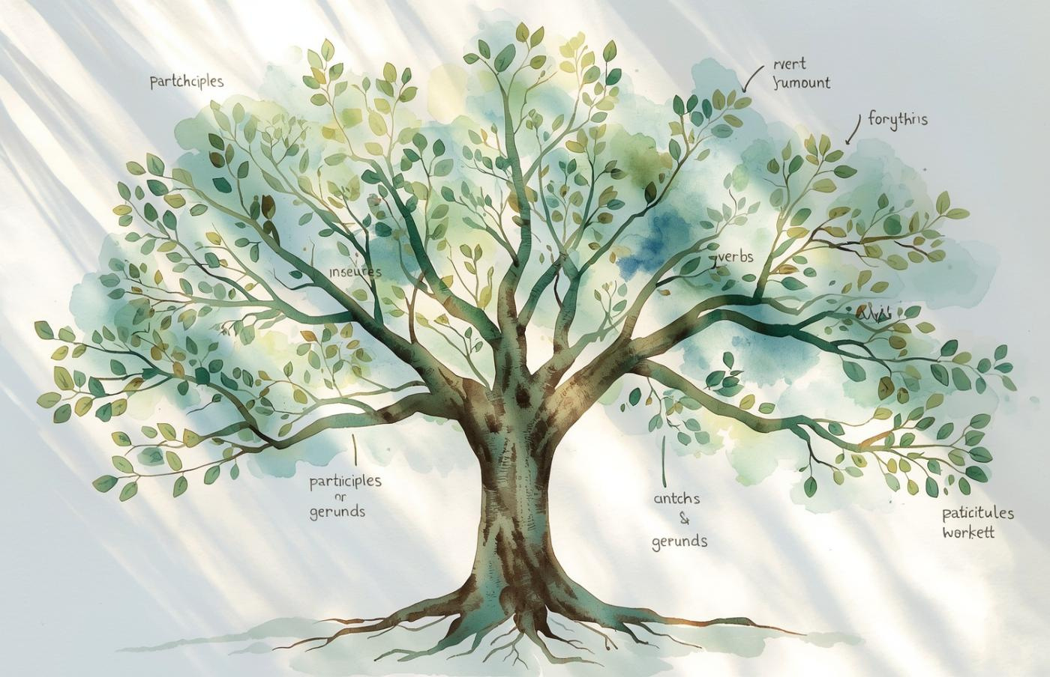
Причастие и деепричастие в русском языке
Глагольные формы
Причастия и деепричастия показывают действие и его связь.

Slide 16
Спасибо
ВЕБСАЙТ
Заключение: Итог, значение и применение морфологии
reallygreatsite.com
ЭЛЕКТРОННАЯ ПОЧТА
hello@reallygreatsite.com
ТЕЛЕФОН
123-456-7890

